Slide 1
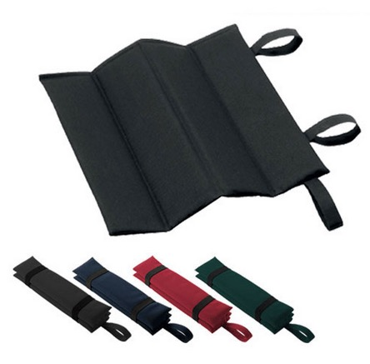
【提案書】
スタジアムクッション
特徴
優しいクッション素材でお尻をサポートしてくれる上、折りたたんでゴムバンドで留めればコンパクトに持ち運ぶことも出来る便利クッションです。
全5色のカラー展開でご用意いたしました。
納期
納期スペース
仕様
素 材：ポリエステル 他
サイズ：本体/約330×320mm･持ち手/約20×185mm
･折りたたみ時/約80×320×50mm
包 装：PP袋
備 考：ネイビーブルー・インクブラック・ダークグリーン・ワインレッド
お見積
お見積りスペース

Slide 2
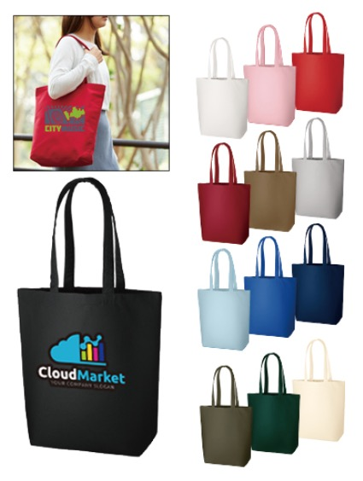
【提案書】
キャンバストート(M)
特徴
12オンスのしっかりとした厚みのあるキャンバス素材を使用したシンプルなトートバッグです。マチ付きのため見た目以上に容量があります。こちらは使い勝手の良いMサイズです。
納期
納期スペース
仕様
素 材：コットン(370g/㎡)
サイズ：本体/約360×370×110mm、持ち手/約25×560mm
容 量：約10L
備 考：ロイヤルブルー・レッド・ミッドナイトブルー・ナチュラル・ナイトブラック
スカイグレー・ダークグリーン・ワインレッド・カーキ・サンドベージュ
ピンク・ライトブルー・ホワイト
お見積
お見積りスペース

Slide 3
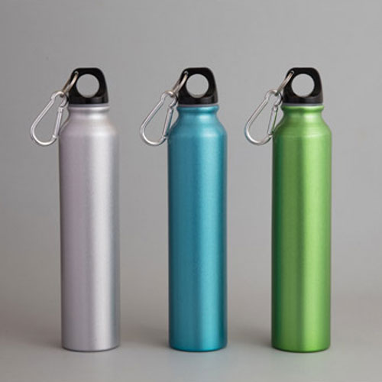
【提案書】
スリムボトル350ml
特徴
軽くてスリムな350mlのアルミボトルは名入れができて、オリジナルの記念品・物販・ノベルティ製作にぴったり。カバンに入れても場所を取らず、携帯に便利なカラナビが付いています。
商品写
納期
納期スペース
仕様
カラー展開：3色アソート(シルバー・ブルー・グリーン)
素材：アルミ
サイズ：φ50×235mm
包装：化粧箱入り,53×53×240mm
お見積
お見積りスペース

Slide 4
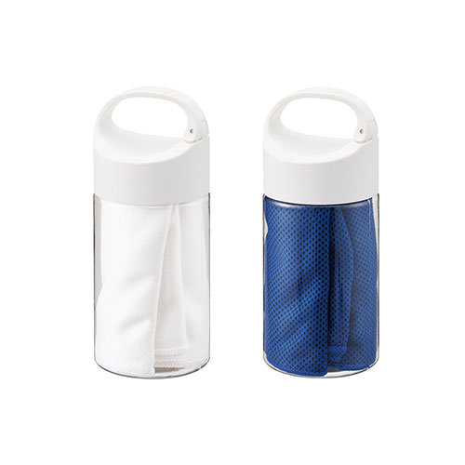
【提案書】
涼感マフラータオル 抗菌タイプ(ボトル ケース付)
特徴
水に濡らして絞るだけでひんやりと気持ち良い涼感マフラータオルと専用のボトルケースです。ボトルは持ち手付きのため携帯するのにも便利で、スポーツイベントの特典用などに人気です。
商品写
納期
納期スペース
仕様
カラー展開：全2色
素材：タオル/ポリエステル、ボトル/PET 他
サイズ：タオル/約900×200(mm)、ボトル/φ67×159(mm)
包装：PE袋、紙箱
備考：取説付
お見積
お見積りスペース

Slide 5
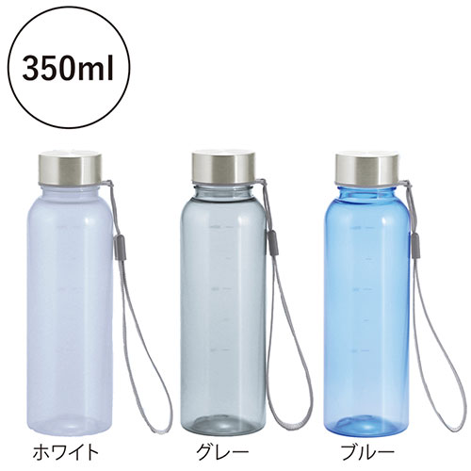
【提案書】
メモリ付きフロスティボトル 350ml(ストラップ付き)
特徴
350mlサイズのフロスティボトルです。すっきりとしたシンプルなデザインながらハイセンスなデザインで、どんなオリジナル名入れにもマッチします。メモリ付きでダイエットなどにも最適！
納期
納期スペース
仕様
カラー展開：全3色
素材：本体:AS樹脂蓋:ステンレス、ポリプロピレン、シリコーンゴム ストラップ:ポリプロピレン
サイズ：φ57×187mm 箱サイズ195×60×60mm
包装：化粧箱入
備考：名入れ可能、容量:350ml
お見積
お見積りスペース

Slide 6
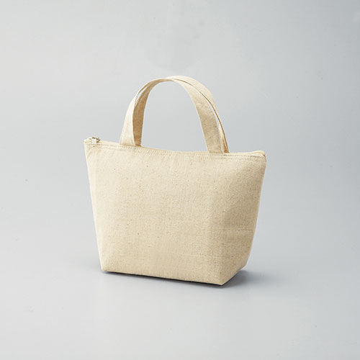
【提案書】
ナチュラル・保冷温ランチバッグ
特徴
500mlのペットボトルと一般的なサイズのお弁当箱が同時に入るちょうど良いサイズ感のランチバッグです。老若男女使えるシンプルでベーシックなカラーも合わせやすくて◎！
商品写
納期
納期スペース
仕様
素材：ポリエステル・綿・レーヨン・麻・ナイロン・アクリル混、アルミ蒸着フィルム
サイズ：約190×190×100mm(間口280mm)
包装：ポリ袋入
備考：名入れ可能※生地の特性上、色の違う繊維が混入したり、風合いが異なったりする場合がございます。
お見積
お見積りスペース

Slide 7
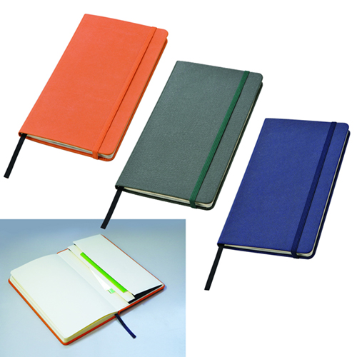
【提案書】
マイノート
特徴
個人的なさまざまな情報を整理して記録しておきたい場合などに最適なマイノートです。内ポケット付きの非常に便利で高ポイント。カラーバリエーションはオレンジ、グリーン、ネイビーの3色。
商品写
納期
納期スペース
仕様
素 材 ： 紙・PU・PVC
サイズ ： 220×123×15mm
包 装 ： ポリ入
お見積
お見積りスペース

Slide 8
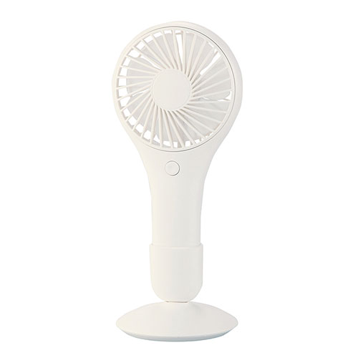
【提案書】
スタンド付き2WAYハンディファン
特徴
自立するスタンド付きで、2WAYで使えるハンディファン。乾電池仕様で移動中も使えて、職場や自宅ではUSB給電しながらの使用も可能。名入れをすれば企業のノベルティとして重宝します。※こちらの商品は、最小ロット数単位（倍数）のみの承りになります。
納期
納期スペース
仕様
カラー展開：ネイビー、ホワイト
素材：本体・卓上スタンド:ABS樹脂、ポリプロピレン
サイズ：本体:196×94×38mm卓上スタンド:φ85×60mm箱サイズ245×100×90mm
包装：化粧箱入
備考：名入れ可能単四乾電池×3個(別)セット内容:本体、給電用USBケーブル、卓上スタンド
お見積
お見積りスペース

Slide 9
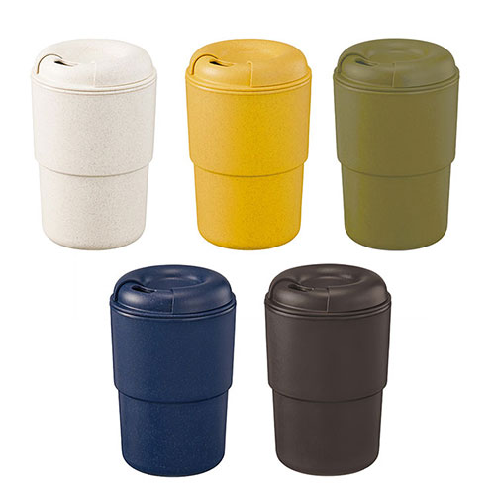
【提案書】
カフェタンブラースタッキング(バンブーファイバー配合)
特徴
バンブーファイバー配合のエシカルなカフェタンブラー。ホット用の小飲み口とアイス用の大飲み口付きで、分解＆重ねてコンパクトに収納できます。オリジナルの名入れをすれば物販品に最適です。
納期
納期スペース
仕様
カラー展開：ブラック、ホワイト、カーキ、ネイビー、アンバー
素材：PP、バンブーファイバー、シリコーンゴム
サイズ：φ83×126(mm)
容量：370ml
包装：PE袋、紙箱
備考：取説付(紙箱面)、食品衛生検査済、本体耐熱温度80℃
お見積
お見積りスペース

Slide 10
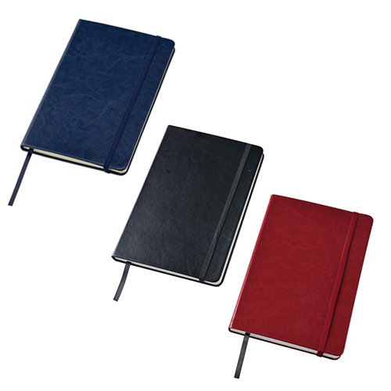
【提案書】
ハードカバーノート A5
特徴
本革のような重厚感のあるハードカバーが印象的で格好良いA5サイズのノートです。型押しでオリジナル名入れも可能です記念品などにも最適。カラー展開はレッド、ブラック、ネイビーの3色。
納期
納期スペース
仕様
素 材 ： PU・紙
サイズ ： 210×143×18mm
包 装 ： ポリ入
備 考 ： ノート96枚
お見積
お見積りスペース

Slide 11
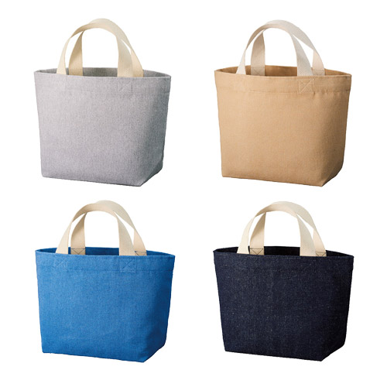
【提案書】
シャンブリックキャンバストート(S)
特徴
10オンスの厚手なシャンブリックキャンバスを使った、耐久性にも優れたSサイズのトートバッグです。4色のカラーバリエーションから選択可能。オリジナル名入れも格安で承ります。
納期
納期スペース
仕様
素 材 ： コットン、ポリエステル 他
サイズ ： 本体/約320×200×120(mm)・持ち手/約30×290(mm)
容 量 ： 約4L
お見積
お見積りスペース

Slide 12
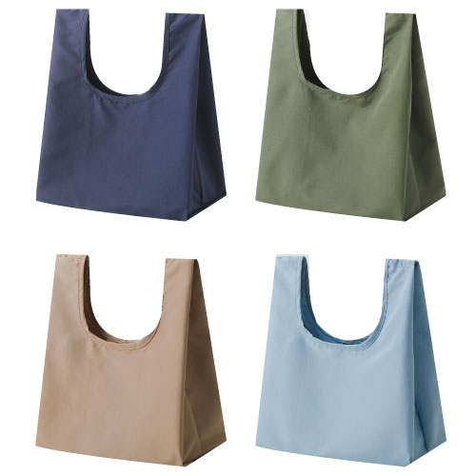
【提案書】
ウォッシャブルスムーストート mini
特徴
コットンのような質感の上質なポリエステル素材を使用したミニサイズのトートです。丸洗い出来る上に撥水性にも優れているため使い勝手も抜群。オリジナル名入れも格安で承ります。
納期
納期スペース
仕様
素 材 ： ポリエステル
サイズ ： 縦410×横270×奥行180mm
包 装 ： 台紙、PP袋入
お見積
お見積りスペース

Slide 13
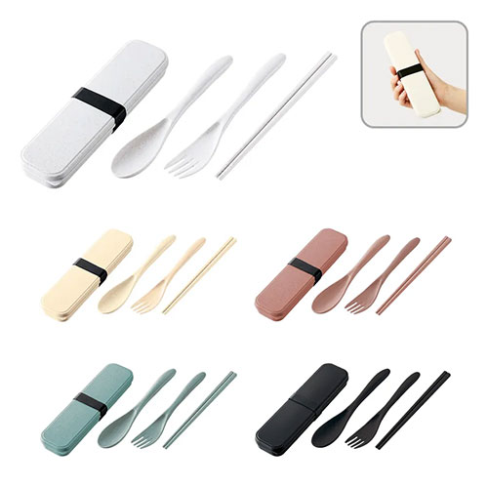
【提案書】
カトラリーセット バンブーファイバー入タイプ(3点)
特徴
スプーン、フォーク、お箸の3点をコンパクトに携帯できる、折りたたみ式のカトラリーセットです。繰り返し使用できるため地球環境に優しく、3色のカラー展開から自由にお選びいただけます。
納期
納期スペース
仕様
素材：PP、バンブーファイバー 他
サイズ：ケース:約W54×H26×D207(mm)、スプーン:組み立て時約W31×H160(mm)、フォーク:約W27×H154(mm)、箸:約185(mm)
付属：取説付き
包装：PP袋
お見積
お見積りスペース

Slide 14
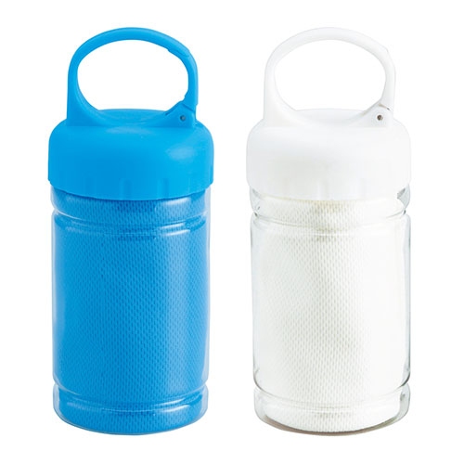
【提案書】
再生PETクールタオル(カラビナ付ボトル入)
特徴
水に濡らして絞るだけでひんやり冷たくて気持ちが良いクールタオルのボトル入り！ボトルは地球環境に優しい再生PET素材に加え、カラビナ付きため持ち歩きも非常に便利でおすすめです。
納期
納期スペース
仕様
カラー展開 : 全2色
素材 : タオル:ポリエステル (再生PET)ボトル:PET、
ポリプロピレン
サイズ : タオル:約300×800mm ボトル:φ65×160mm
箱サイズ168×73×73mm
包装 : 化粧箱入
備考 : 名入れ可能
お見積
お見積りスペース

Slide 15
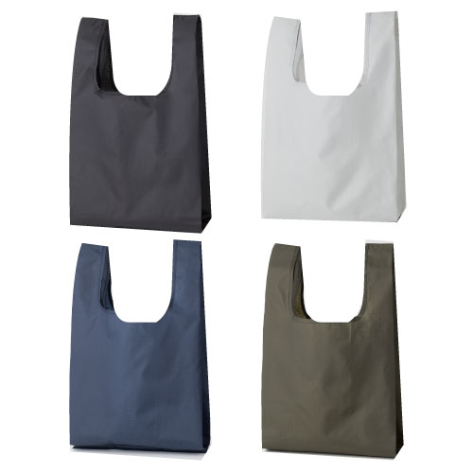
【提案書】
テントクロス 折りたたみ抗菌トート
特徴
抗菌防臭加工済みの耐久性に優れたテント生地を使用したトートバッグです。折りたたんでコンパクトに収納できるため、持ち歩き用にも便利。名入れ印刷可能で、ノベルティ用等におすすめです。
納期
納期スペース
仕様
素 材 ： ポリエステル
サイズ ： 縦550×横300×奥行180mm
包 装 ： 台紙、PP袋入
お見積
お見積りスペース

Slide 16
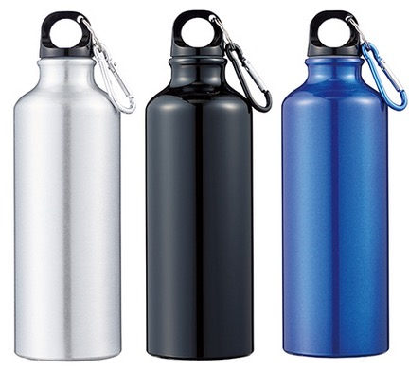
【提案書】
アルミスポーツボトル500(カラビナ付)
特徴
アウトドアやスポーツ系ショップのオリジナルグッズとして、またイベント等でばらまくノベルティアイテムとして人気の高いスポーツボトル。アルミ製のため軽量で丈夫ですので便利に活用可能。
納期
納期スペース
仕様
素 材：アルミ、PP、シリコン
サイズ：φ65×208mm（包装形態：化粧箱：70×70×215mm）
容 量：500ml
重 量：約115g
備 考：シルバー・ブラック・ブルー
お見積
お見積りスペース

Slide 17
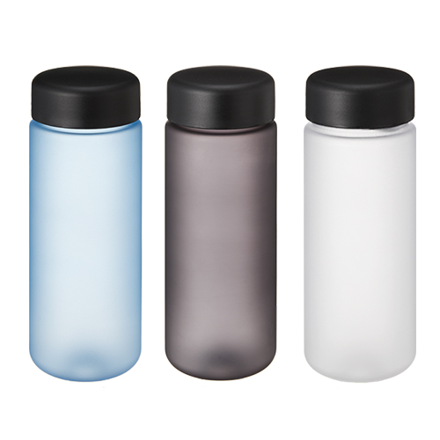
【提案書】
スリムフロストボトル 500ml
特徴
ノベルティ用にも最適な、フロストな半透明ボディが爽やかかつシンプルなスリムボディです。カラーバリエーションは全3色。オリジナルデザインの名入れプリントに合わせてお選びください。
納期
納期スペース
仕様
素 材：AS、PP
サイズ：φ67×187mm
容 量：500ml
機 能：本体耐熱温度80℃
付属品：取説付(紙箱面)
備 考：食品衛生検査済
ブルー、クリア、ブラック
お見積
お見積りスペース

Slide 18
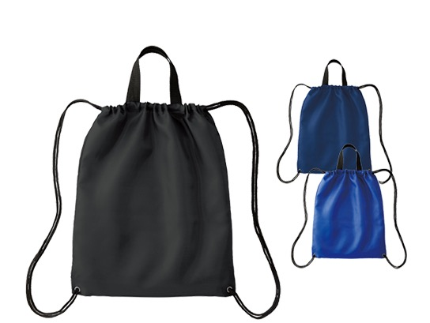
【提案書】
ハンドル付スポーティリュック
特徴
アウトドアイベントや野外フェスのノベルティアイテムとしても人気の高い、スポーティリュックに、手持ち用のハンドルを付けてみました。防災グッズ入れとしてもおすすめです。
納期
納期スペース
仕様
素 材：ポリエステル 他
サイズ：約380×450mm、持ち手/約25×300mm
備 考：ロイヤルブルー・ネイビー・ブラック
お見積
お見積りスペース

Slide 19
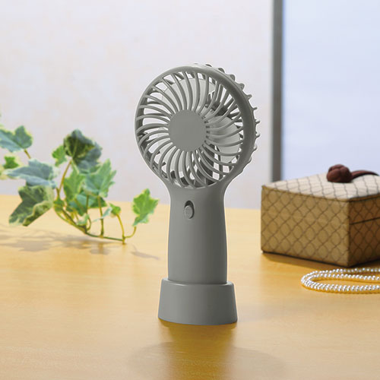
【提案書】
スタンド付き2WAYファン
特徴
職場のデスク上や勉強机などでスタンドファンとしても利用できるハンディファンです。暑さ対策グッズとして今や定番であり、いくつあっても困らないため、特典用としても喜ばれます。
商品写
納期
納期スペース
仕様
素材：本体・卓上スタンド:ABS樹脂
サイズ：本体:175×89×45mm卓上スタンド:29×56×45mm箱サイズ181×95×50mm
包装：化粧箱入
備考：名入れ可能、単三乾電池×2本(別)セット内容:本体、卓上スタンド※2月上旬入荷予定
お見積
お見積りスペース

Slide 20
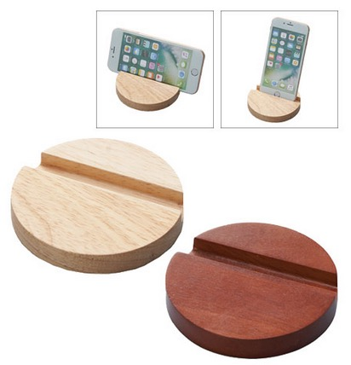
【提案書】
ラバーウッドスタンド ラウンド
特徴
無機質なデスク上にナチュラルな温もりを与えてくれる、ゴムの木の素材で作られたラウンド型のウッドスタンドです。オリジナルデザインの名入れ印刷も可能ですのでノベルティ用におすすめです。
納期
納期スペース
仕様
素 材：ゴムの木
サイズ：φ90×17mm
付属品：取説付
備 考：ダークウッド・ナチュラルウッド
お見積
お見積りスペース

Slide 21
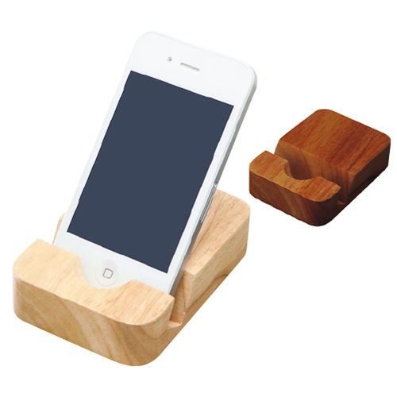
【提案書】
ラバーウッドマルチスタンド
特徴
無機質なデスク上にナチュラルな温もりを与えてくれる、ゴムの木の素材で作られたマルチなウッドスタンドです。オリジナルデザインの名入れ印刷も可能ですのでノベルティ用におすすめです。
納期
納期スペース
仕様
素 材：ゴムの木
サイズ：70×110×24mm
付属品：取説付
備 考：ダークウッド、ナチュラルウッド
お見積
お見積りスペース

Slide 22
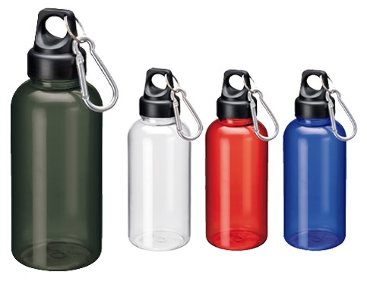
【提案書】
クリアマリンボトル
特徴
スポーツ系やアウトドア系のイベント、もしくはキャンペーンのノベルティグッズとして人気の高い、カラビナ付きのクリアボトル。軽量なため持ち運びも容易ですので二次的な広告効果も期待大！
納期
納期スペース
仕様
素 材：PET､PP､アルミ 他
サイズ：Φ71×198mm
容 量：500ml
機 能：本体耐熱温度60℃
付属品：取説付(紙箱面)
備 考：クリアブルー・クリアレッド・クリア・クリアブラック
食品衛生検査済
お見積
お見積りスペース

Slide 23
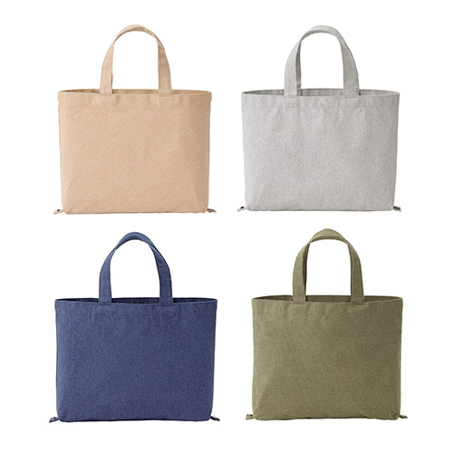
【提案書】
Re:キャンバス2wayトート
特徴
底面のボタンを留めるとマチ付きトート、外すと薄型トートと、用途に合わせて形を変えられる2WAYバッグです。素材はナチュラルなキャンバス素材のためどんなファッションにも◎！
納期
納期スペース
仕様
カラー展開：全4色
素材：再生コットン、再生ポリエステル
サイズ：縦280×横360(ｍｍ)
包装：10枚ごとにOPP袋入り
備考：160個以上元払いサービス
お見積
お見積りスペース

Slide 24
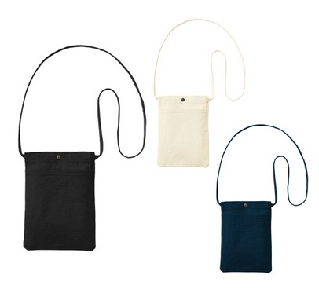
【提案書】
キャンバスフロントポケットサコッシュ
特徴
10オンスと手頃に厚手で耐久性にも優れた縦長タイプのサコッシュです。外側にあるポケットはスマートフォンを入れるのにぴったり。3色展開の中から、名入れデザインに合わせてお選び下さい。
納期
納期スペース
仕様
素 材：コットン(320g/㎡) 他
サイズ：本体/約170×240mm、ショルダー部分/約10×1150mm
備 考：ミッドナイトブルー・ナチュラル・ナイトブラック
お見積
お見積りスペース

Slide 25
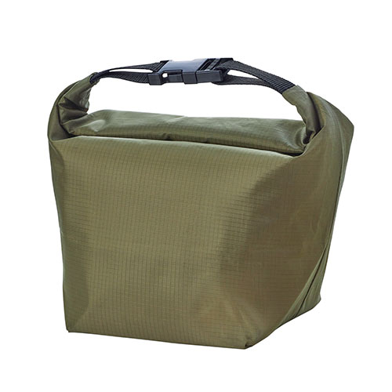
【提案書】
テントクロス保冷温ランチバッグ
特徴
テントクロス生地を使った小さく畳める保冷温ランチバッグ。丈夫でしなやかな生地で雨や汚れに強く、保冷温効果抜群！マチ付きで底が広く、中身に合わせてくるくる巻けば高さ調整が可能です。
納期
納期スペース
仕様
カラー展開：ブラック、グレー、ネイビー、オリーブ
素材：ポリエステル、アルミ蒸着フィルム他
サイズ：縦320×横325×高170mm
包装：台紙、PP袋入
お見積
お見積りスペース

Slide 26
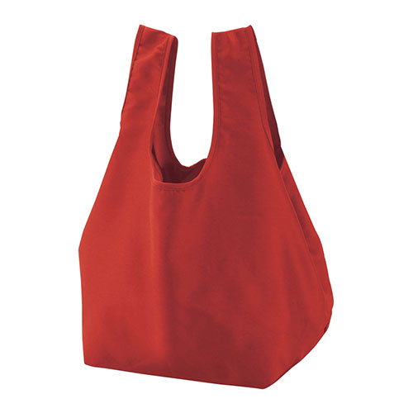
【提案書】
スペンザ・ソフト再生PETマチ広デリバッグ
特徴
マチが広めに作られているためお弁当なども平置きで入れることもできる便利なエコバッグです。再生PET素材をしているため環境に優しくSDGsに貢献でき、ノベルティ用等にもおすすめです。
納期
納期スペース
仕様
カラー展開：レッド、カーキ、ネイビー、グレー、ブラック
素材：ポリエステル（再生PET）
サイズ：使用時：約250×230×220mm（間口450mm）収納時：約110×120×30mm
包装：ポリ袋入
備考：名入れ可能
お見積
お見積りスペース

Slide 27
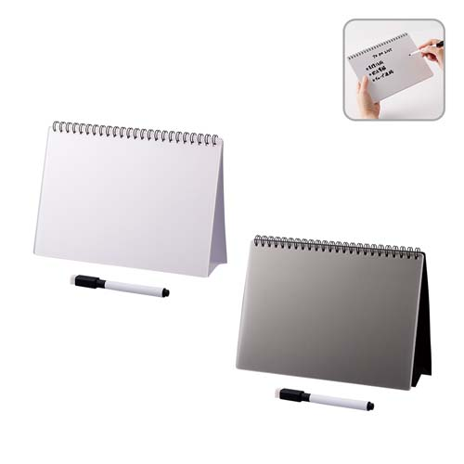
【提案書】
ホワイトボード型A5ノート
特徴
A5サイズでコンパクトなため持ち歩きにも便利な、ホワイトボード型のノートです。カラーバリエーションはホワイトとブラックの二色展開。ペーパーレス化にも貢献できるアイテムです。
納期
納期スペース
仕様
素材：紙、PP 他
サイズ：210×153×12(mm)
包装：OPP袋
注意事項：ホワイトボード4枚（8ページ）、クリアシート（4枚）、ホワイトボード専用マーカー1本、取説付
備考：ホワイトボード4枚（8ページ）、クリアシート（4枚）、ホワイトボード専用マーカー1本、取説付
お見積
お見積りスペース

Slide 28
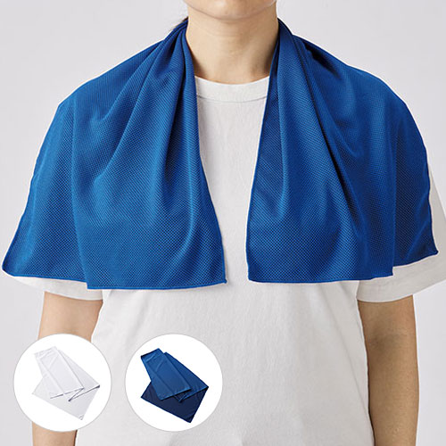
【提案書】
涼感フェイスタオル(巾着付)
特徴
水に濡らすとひんやりとした涼感を得ることができるフェイスタオルです。暑い夏の屋外イベントなどでは熱中症対策用としても非常に有効なため、ノベルティ用としてもおすすめです。
納期
納期スペース
仕様
素材：タオル/ポリエステル、巾着/ポリエステル 他
サイズ：タオル/約850×340(mm)、巾着〈本体〉/約120×160〈mm〉、巾着〈底面)/φ57(mm)
包装：OPP袋､台紙
備考：取説付
お見積
お見積りスペース

Slide 29
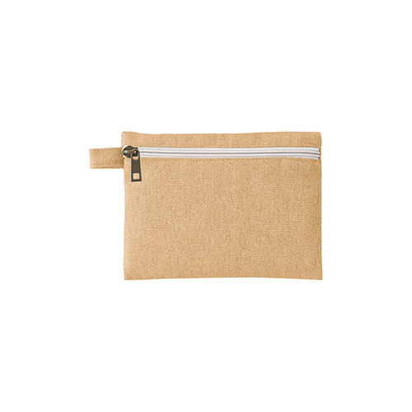
【提案書】
シャンブリックキャンバスフラットポーチ(S)
特徴
Sサイズのすっきりシンプルなフラットポーチ。廃棄された生地の切れ端などを再利用したSDgsに貢献できるシャンブリック素材を使用しており、地球県境にも優しいアイテムです。
納期
納期スペース
仕様
素材：コットン、ポリエステル、レーヨン
サイズ：約180×130(mm)
お見積
お見積りスペース

Slide 30
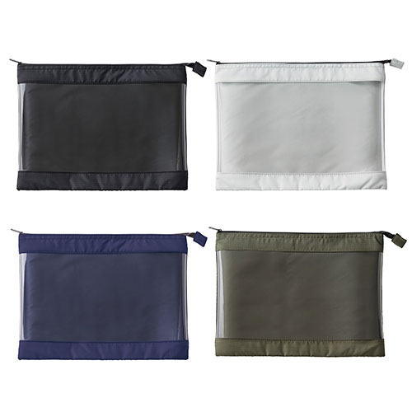
【提案書】
テントクロスクリアポーチA5
特徴
表面はクリアで中身が視認でき、その他の生地は丈夫なテントクロスで使い勝手の良いB5ポーチ。撥水加工が施されているためちょっとした水濡れからも中身を守ってくれる点も◎！
納期
納期スペース
仕様
カラー展開：全4色
素材：ポリエステル、TPU他
サイズ：縦165×横240×高10(ｍｍ)
包装：台紙、PP袋入
備考：200個以上元払いサービス
お見積
お見積りスペース

Slide 31
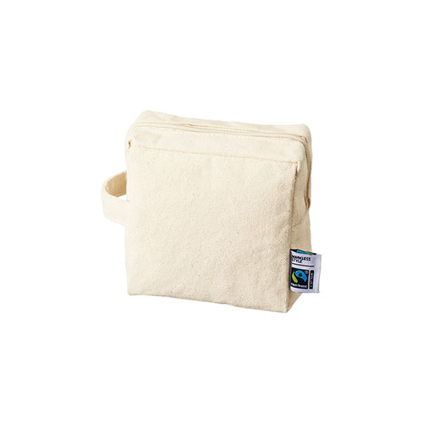
【提案書】
フェアトレードコットンキャンバスファスナーポーチ(S)
特徴
可愛いSサイズのシンプルなファスナーポーチです。国際フェアトレード認証ラベル付きで地球環境に優しいアイテムのためSDgs関連のイベントやキャンペーン等にもおすすめです。
商品写真
納期
納期スペース
仕様
素 材:コットン
サイズ：約120×120×60(mm)
備 考 : フェアトレードオーガニックコットン使用、取説付
お見積
お見積りスペース

Slide 32
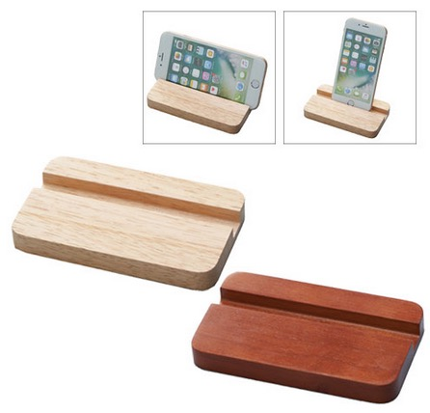
【提案書】
ラバーウッドスタンド ワイド
特徴
無機質なデスク上にナチュラルな温もりを与えてくれる、ゴムの木の素材で作られたワイド型のウッドスタンドです。オリジナルデザインの名入れ印刷も可能ですのでノベルティ用におすすめです。
納期
納期スペース
仕様
素 材：ゴムの木
サイズ：120×70×17mm
付属品：取説付
備 考：ダークウッド・ナチュラルウッド
お見積
お見積りスペース

